Slide 1
РАЗРАБОТКА АРХИТЕКТУРЫ И ИНФОРМАЦИОННЫХ ПОДСИСТЕМ СИСТЕМЫ КРАТКОСРОЧНОЙ АРЕНДЫ ЧЕРЕЗ ВЕНДИНГОВЫЕ АППАРАТЫ
Факультет социально-экономических и компьютерных наук
Департамент информационных технологий в бизнесе
Пермь, 2024
Отчет по преддипломной практике Выполнил: Перминов Николай Александрович Научный руководитель: Плаксин Михаил Александрович

Slide 2
Рост экономики шеринга и вендинга
Факультет социально-экономических и компьютерных наук
Департамент информационных технологий в бизнесе
Разработка архитектуры и информационных подсистем системы краткосрочной аренды через вендинговые аппараты
/ 30
За последние 5 лет наблюдается значительный рост экономики совместного использования. Рост экономики шеринга в России составил около 40% год к году.
Хоть рынок вендинговых технологий растёт не так быстро, они также интересны инвесторам, потому что торговые автоматы становятся все более популярными по нескольким причинам:
Возможность установки в местах, где открытие традиционного магазина было бы нерентабельным или неосуществимым.
Низкие эксплуатационные расходы.
Более низкая стоимость установки по сравнению с установкой в традиционном торговом центре.
Размеры рынков представлены в национальной валюте, значения нормированы относительно стран

Slide 3
Идея бизнеса, создание стартапа
Факультет социально-экономических и компьютерных наук
Департамент информационных технологий в бизнесе
Разработка архитектуры и информационных подсистем системы краткосрочной аренды через вендинговые аппараты
/ 30
На пересечении растущих рынков была найдена бизнес-идея: краткосрочная аренда пледов через вендинговые автоматы.
Были проведены исследования рынка, которые показали существование потребности жителей городов в возможности взять плед в аренду в парке и достаточный размер рынка сбыта.
Для реализации бизнес-идеи была создана компания ООО «ГЭТ Э БЛАНКЕТ», выступающая заказчиком работы.
Главная бизнес-цель проекта:
Сделать возможной автоматизированную краткосрочную аренду пледов через вендинговые аппараты

Slide 4
Экономическое обоснование
Факультет социально-экономических и компьютерных наук
Департамент информационных технологий в бизнесе
Разработка архитектуры и информационных подсистем системы краткосрочной аренды через вендинговые аппараты
/ 30
TAM – 20 млрд рублей в год
SAM – 2 млрд рублей в год
SOM – 1 млрд рублей в год
В ходе проведения функционально стоимостного анализа было выявлено, что на реализацию программно-аппаратного комплекса потребуется примерно 300 тыс. рублей, это учитывалось при построении финансовой модели.
По финансовой модели рентабельность составила 50% сезон или 25% в год. Финансовая модель на 5 лет показывает рост капитала в 50 раз при стартовых вложениях в 1 млн рублей.

Slide 5
Факультет социально-экономических и компьютерных наук
Департамент информационных технологий в бизнесе
Разработка архитектуры и информационных подсистем системы краткосрочной аренды через вендинговые аппараты
/ 30
Конкурирующие системы
Конкурент | Отслеживание покупок | Внешние системы оплаты | Отслеживание аренды | Обслуживание автоматов | Управление персоналом | Организация смены пледов | Почасовая оплата | Обслуживание клиентов
OTI Global | + | - | - | + | - | - | - | +
Cantaloupe | + | + | - | - | - | - | - | +
Новософт | + | - | - | + | + | - | - | -
Hubex | + | - | - | + | + | + | - | -
ZetaSoft | + | - | - | + | + | + | - | -

Slide 6
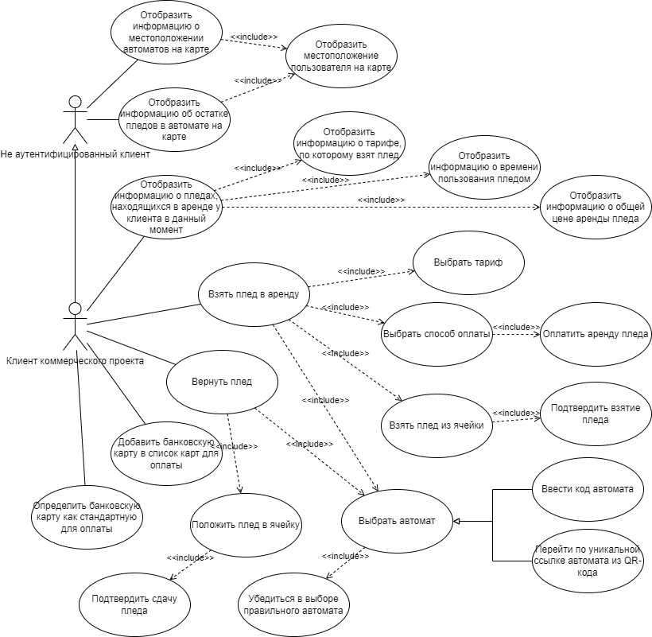
Функциональные требования
/ 30
Актор “Клиент коммерческого проекта”:
Местоположение автоматов и пользователя.
Информация о количестве доступных пледов в автоматах на карте.
Информация о пледах, находящихся в аренде пользователем на данный момент.
Возможность аренды пледа
Возможность возврата пледа
Возможность добавления, сохранения банковской карты

Slide 7
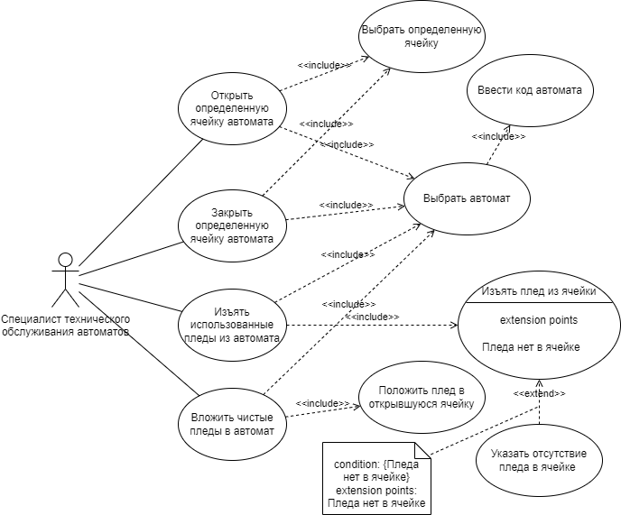
Функциональные требования
/ 30
Актор “Специалист технического обслуживания автоматов”:
Отображение номера ячейки автомата
Возможность открытия определенной ячейки
Возможность закрытия определенной ячейки автомата
Возможность изъятия использованных пледов из ячеек
Отметка об отсутствии пледа в ячейке
Возможность выкладки чистых пледов в автомат

Slide 8
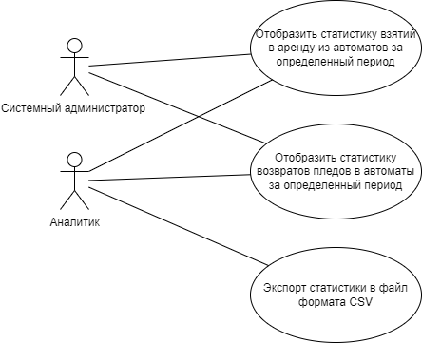
Функциональные требования
/ 30
Функциональные требования акторов “Системный администратор” и “Аналитик”:
Отображение графика по количеству взятий пледов в аренду
Отображение графика по количеству возвратов пледов
Экспорт данных в формате CSV

Slide 9
Нефункциональные требования
/ 30
Требования к надежности
Условия эксплуатации
Система должна обеспечивать бесперебойное функционирование в период с 8:00 до 24:00
При сбоях система не должна терять данные о взятых пледах, проводимых денежных и иных операций.
Задержка ответа системы на запросы пользователей не должна превышать 3 секунд.
Система должна гарантировать конфиденциальность персональных данных в соответствии с законодательством РФ в сфере банковских операций.
Система должна обеспечивать защиту от неавторизованного доступа (подразумевается, что если возможность доступа не указана, то она отсутствует)
Система должна обеспечивать возможность эксплуатации персоналом технического обслуживания, не имеющим профильного технического образования. Для обучения персонала пользованием системой должно быть создано руководство
Система не должна ограничивать количество персонала технического обслуживания.
Notes:
Дмитрий

Slide 10
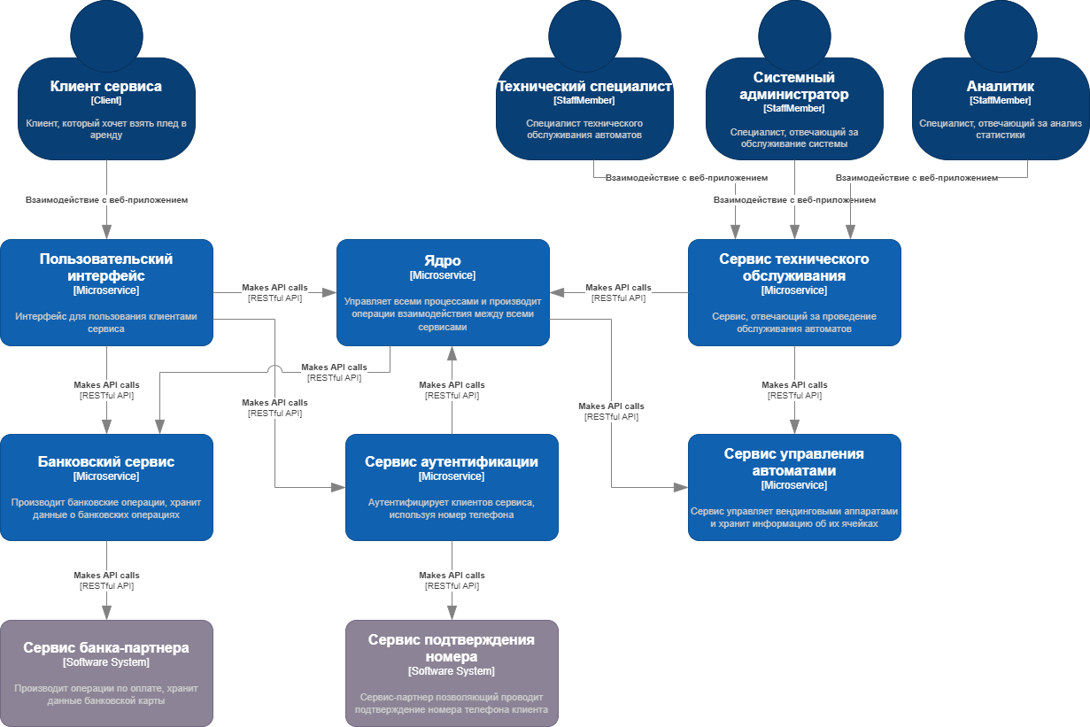
Общая архитектура решения
Факультет социально-экономических и компьютерных наук
Департамент информационных технологий в бизнесе
Разработка архитектуры и информационных подсистем системы краткосрочной аренды через вендинговые аппараты
/ 30
Рассматривая научные работы, можно заметить, что Во множестве работ выражался скепсис по отношению к использованию монолитной архитектуры. Поэтому было принято решение использовать микросервисную архитектуру в качестве базового архитектурного дизайна.
В ходе рассмотрения архитектурных стилей было принято решение, что наиболее подходящей станет сервисно-ориентированная микросервисная архитектура, так как, исходя из критериев требований описанных в техническом, система должна обладать свойствами: способность к масштабированию, гибкость вносимых изменений, защищенность от внешних вмешательств.
Notes:
В ходе анализа бизнес процессов были выделены основные компоненты системы, представляющие собой микросервисы, которые требуют взаимодействия с друг-другом, но выполняют задачи независимо. Из диаграммы видно, что система имеет связи с внешними системами “Сервис банка-партнера” и “Сервис подтверждения номера”

Slide 11
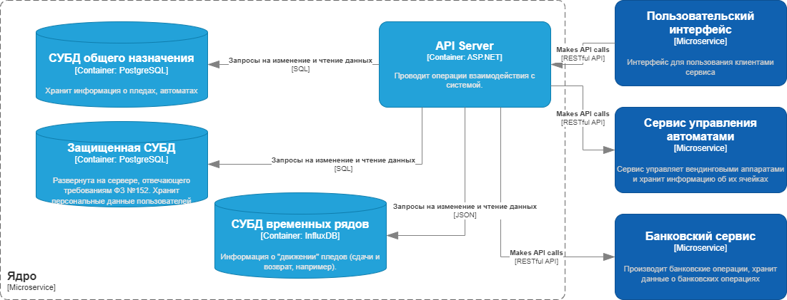
Архитектура ядра системы
Факультет социально-экономических и компьютерных наук
Департамент информационных технологий в бизнесе
Разработка архитектуры и информационных подсистем системы краткосрочной аренды через вендинговые аппараты
/ 30

Slide 12
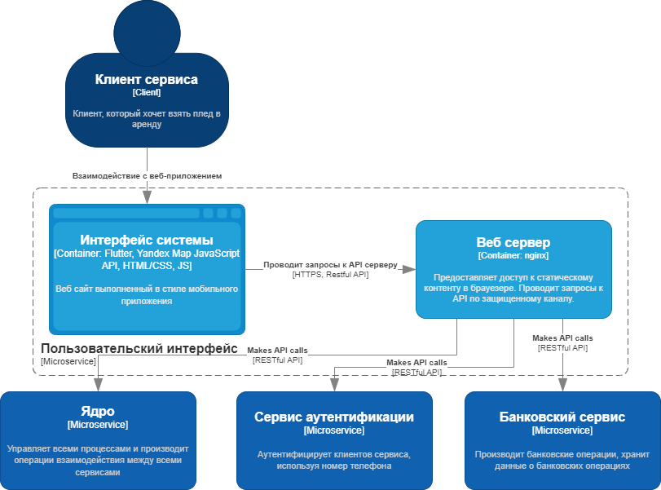
Архитектура микросервиса «Пользовательский интерфейс»
Факультет социально-экономических и компьютерных наук
Департамент информационных технологий в бизнесе
Разработка архитектуры и информационных подсистем системы краткосрочной аренды через вендинговые аппараты
/ 30

Slide 13
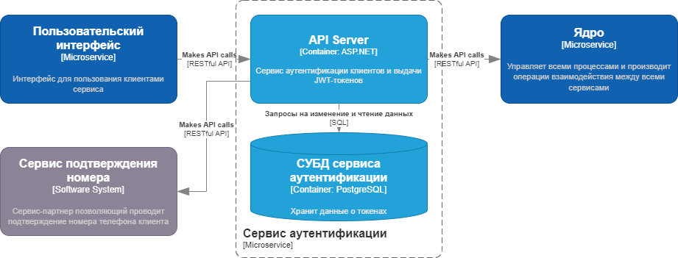
Архитектура сервиса аутентификации
Факультет социально-экономических и компьютерных наук
Департамент информационных технологий в бизнесе
Разработка архитектуры и информационных подсистем системы краткосрочной аренды через вендинговые аппараты
/ 30

Slide 14

Архитектура банковского сервиса
Факультет социально-экономических и компьютерных наук
Департамент информационных технологий в бизнесе
Разработка архитектуры и информационных подсистем системы краткосрочной аренды через вендинговые аппараты
/ 30

Slide 15
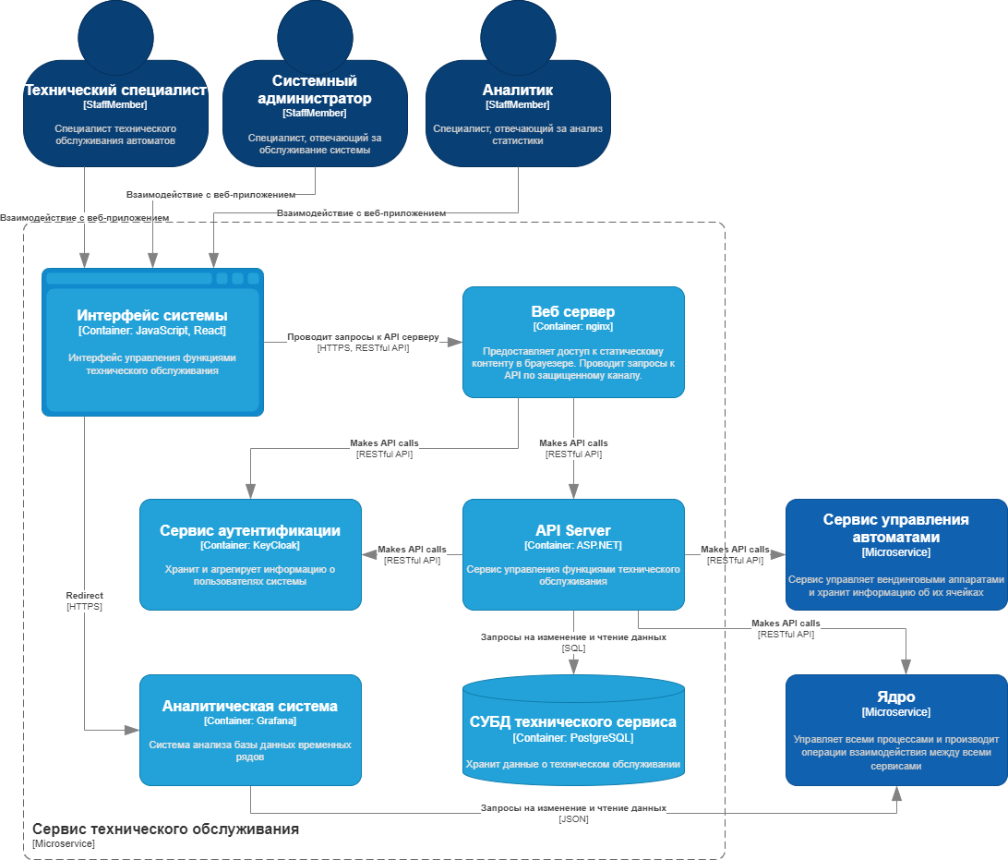
Архитектура сервиса технического обслуживания
Факультет социально-экономических и компьютерных наук
Департамент информационных технологий в бизнесе
Разработка архитектуры и информационных подсистем системы краткосрочной аренды через вендинговые аппараты
/ 30

Slide 16
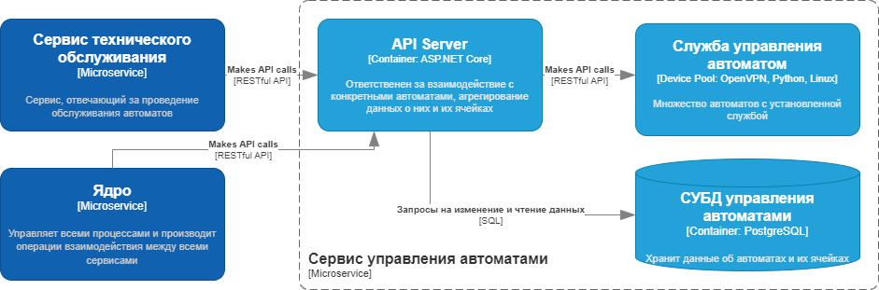
Архитектура сервиса управления автоматами
Факультет социально-экономических и компьютерных наук
Департамент информационных технологий в бизнесе
Разработка архитектуры и информационных подсистем системы краткосрочной аренды через вендинговые аппараты
/ 30

Slide 17
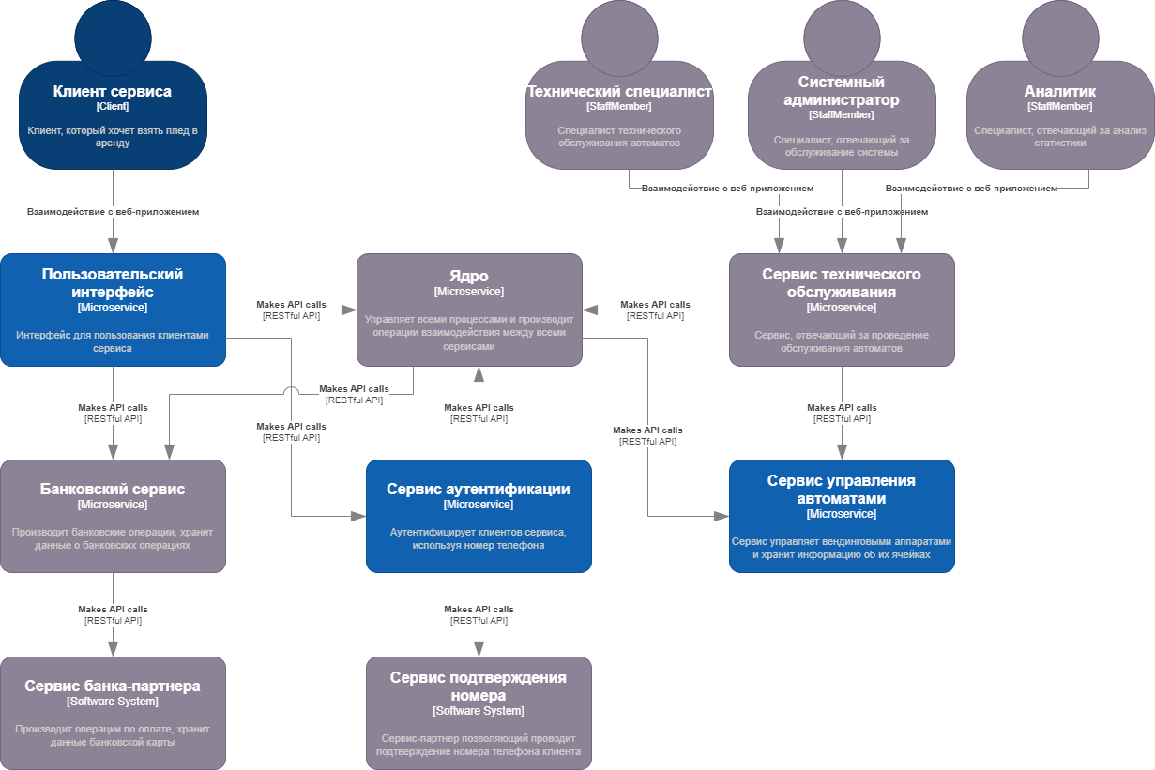
Компоненты реализуемые в рамках данной работы
Факультет социально-экономических и компьютерных наук
Департамент информационных технологий в бизнесе
Разработка архитектуры и информационных подсистем системы краткосрочной аренды через вендинговые аппараты
/ 30
В рамках данной работы рассматриваются задачи Full-stack разработчика и технического директора:
составление и формализация требований заказчика;
коммуникация с внешними подрядчиками (хостинг, внешние сервисы) и генеральным директором ООО “ГЭТ Э БЛАНКЕТ”;
проектирование архитектуры;
проектирование баз данных;
разработка и проектирование клиентского интерфейса;
проектирование макета интерфейса технического сервиса;
разработка и проектирование системы аутентификации;
разработка и проектирование системы управления автоматами;
выполнение задач DevOps (CI/CD, развертывание, поддержка серверов);
разработка автоматического тестирования разрабатываемых компонентов.

Slide 18
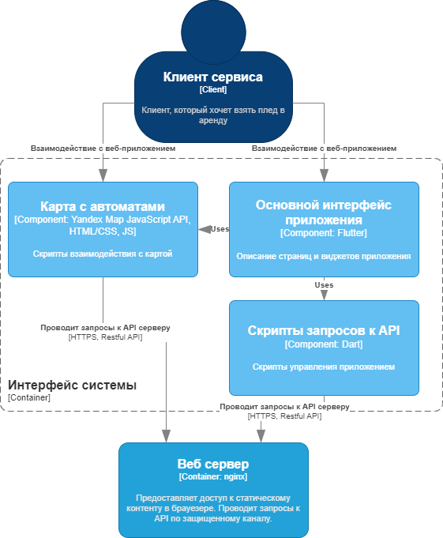
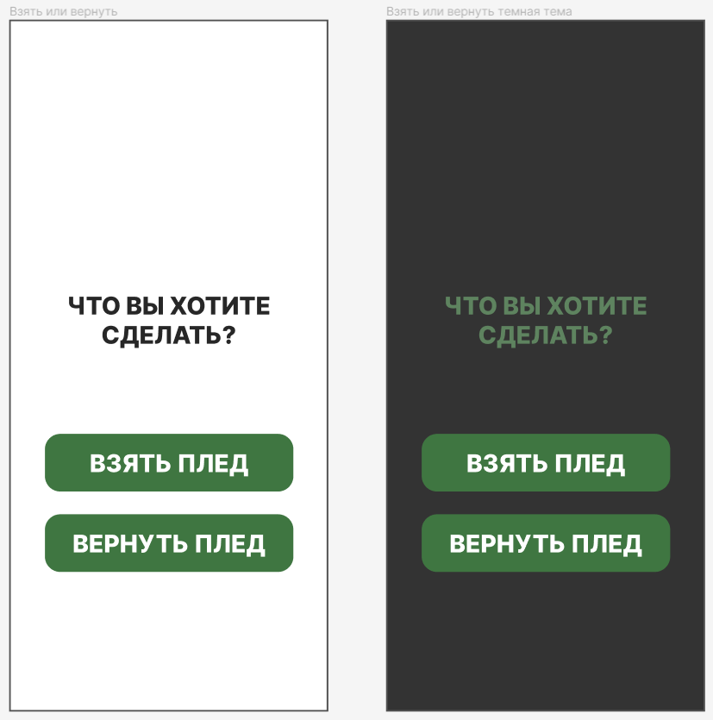
Проектирование компонентов контейнера «Интерфейс системы»
Факультет социально-экономических и компьютерных наук
Департамент информационных технологий в бизнесе
Разработка архитектуры и информационных подсистем системы краткосрочной аренды через вендинговые аппараты
/ 30

Slide 19
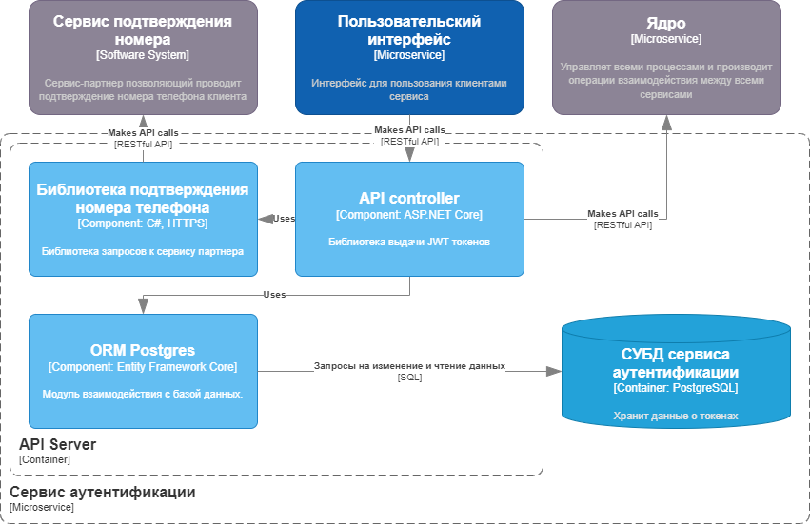
Модель компонентов контейнера «API Server» Сервиса аутентификаци
Факультет социально-экономических и компьютерных наук
Департамент информационных технологий в бизнесе
Разработка архитектуры и информационных подсистем системы краткосрочной аренды через вендинговые аппараты
/ 30

Slide 20
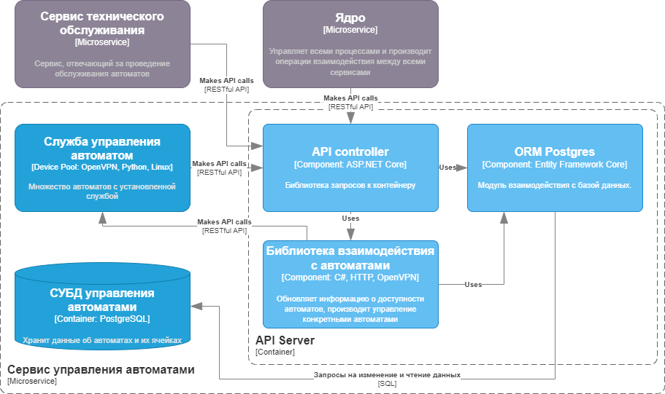
Модель компонентов контейнера «API Server» Сервиса управления автоматами
Факультет социально-экономических и компьютерных наук
Департамент информационных технологий в бизнесе
Разработка архитектуры и информационных подсистем системы краткосрочной аренды через вендинговые аппараты
/ 30

Slide 21
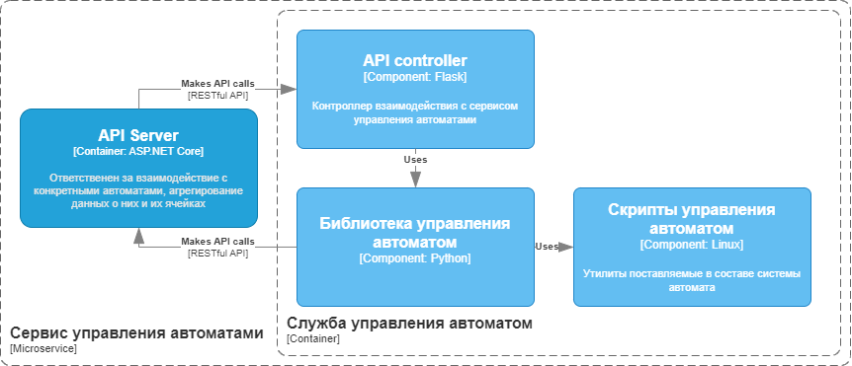
Модель компонентов контейнера «Служба управления автоматом» Сервиса аутентификации
Факультет социально-экономических и компьютерных наук
Департамент информационных технологий в бизнесе
Разработка архитектуры и информационных подсистем системы краткосрочной аренды через вендинговые аппараты
/ 30

Slide 22
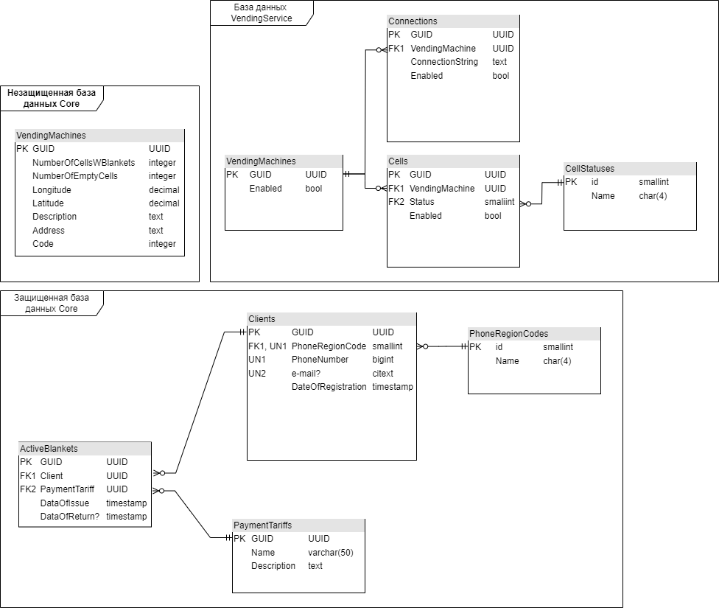
Проектирование баз данных
Факультет социально-экономических и компьютерных наук
Департамент информационных технологий в бизнесе
Разработка архитектуры и информационных подсистем системы краткосрочной аренды через вендинговые аппараты
/ 30
Проектирование баз данных осложнено распределенностью контейнеров системы, что не позволит использовать единую схему базы данных. Таким образом схема базы данных должна быть построена так, чтобы минимизировать связи между данными, которые находятся в разных контейнерах. Поэтому необходимо построить набор схем баз данных, которые по отдельности будут отвечать 3 нормальной форме, а также не будут иметь внешних ключей относящихся к внешним базам данных. Использование ORM Entity Framework Core в значительной степени упрощает описание и поддержку актуальности схемы базы данных. Было принято решение об использовании автоматических миграций, это позволит автоматически обновлять схему базы данных на тестовых и продакшн серверах. Что в значительной степени упростит развертывание и масштабируемость.

Slide 23
Программные решения
/ 30
Для проектирования программной системы:
Draw.io, Google Document – документирование/визуализация решения
Figma – проектирование макетов пользовательского интерфейса
Для коммуникаций в команде:
Telegram, Discord – непосредственное общение между участниками команды
Notion – документирование задач
Для непосредственной разработки:
Visual Studio Code – вспомогательный инструмент
Visual Studio 2022 – разработка C#/ASP.NET
IntelliJ IDEA – разработка Dart/Flutter
PyCharm Professional – разработка Python/Flask
pgAdmin, pgModeler – система управления базами данных
GitHub – контроль версий, CI/CD
Для развертывания:
Docker, docker-compose, kubernetes – средство развертывания контейнеров
Zabbix – средство мониторинга серверов
Notes:
Дмитрий

Slide 24
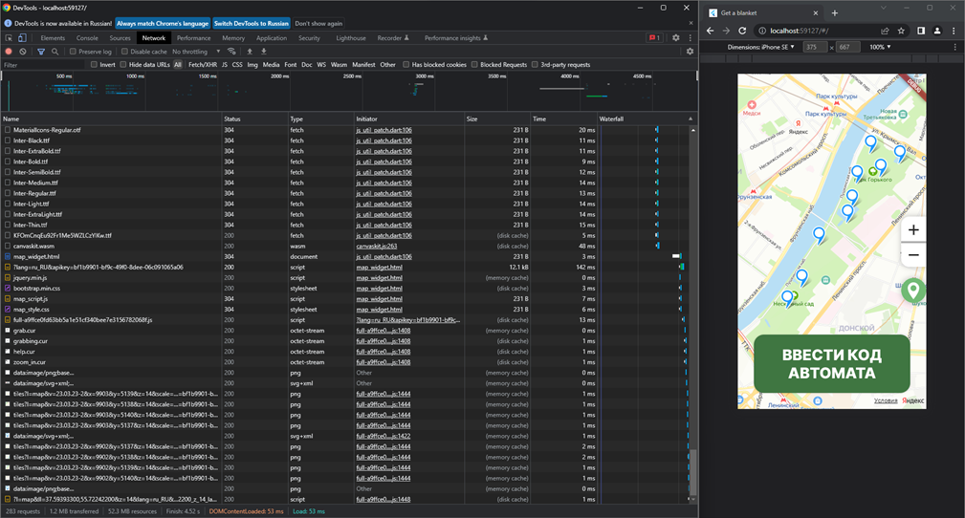
Разработка системы. Интерфейс пользователя
Факультет социально-экономических и компьютерных наук
Департамент информационных технологий в бизнесе
Разработка архитектуры и информационных подсистем системы краткосрочной аренды через вендинговые аппараты
/ 30
Разработано 12 виджетов и экранов приложения:
Виджет карты с автоматами.
Экран карты с автоматами.
Виджет кнопки клавиатуры.
Виджет клавиатуры.
Экран ввода кода автомата.
Экран автомата
Экран ввода номера телефона.
Экран подтверждения номера телефона.
Экран выбора тарифа и способа оплаты.
Виджет информации о ячейке.
Экран взятия пледа.
Экран возврата пледа.

Slide 25
Разработка системы. Сервис аутентификации
Факультет социально-экономических и компьютерных наук
Департамент информационных технологий в бизнесе
Разработка архитектуры и информационных подсистем системы краткосрочной аренды через вендинговые аппараты
/ 30
Удобство использования ASP.NET для реализации RESTful API заключается в том, что фактически разработка RESTful API ничем не отличается от разработки классической библиотеки. Требуется лишь добавить атрибуты типа запроса к функциям. К классам следует добавить атрибуты, указывающие на адрес данного класса.
По итогу разработки получается RESTful API с готовой автоматически сгенерированной документацией OpenAPI (бывший Swagger).
Таким образом, реализация Сервиса аутентификации представляет собой написание 3 библиотек: библиотека запросов к внешнему сервису, библиотека API, библиотека описывающая схему базы данных. В таблице представлены примеры разработанных функций запросов к API.
Название функции | Входные параметры | Выходные параметры
AuthRequest | RegionCode, Number | AuthId
SendSMS | AuthId | –
CodeVerification | Code, AuthId | JWT-Token

Slide 26
Разработка системы. Сервис управления автоматами
Факультет социально-экономических и компьютерных наук
Департамент информационных технологий в бизнесе
Разработка архитектуры и информационных подсистем системы краткосрочной аренды через вендинговые аппараты
/ 30
Название функции | Входные параметры | Выходные параметры
RequestInformationAboutCells | ListOfMachinesIds | ListOfMachinesCellsInformation
BlanketBackRequest | MachineId | CellNumber
BlanketReservationRequest | MachineId | ReservationId
BlanketGiveRequest | ReservationId | CellNumber
BlanketStopReservationRequest | ReservationId | –
В отличии от Сервиса аутентификации в состав контейнера API входит не только приложение, но и клиент OpenVPN для установления защищенного канала сетевой связи с множеством служб управления автоматами.
Таким образом, реализация API управления автоматами собой написание 3 библиотек: библиотека взаимодействия с автоматами посредством OpenVPN, библиотека API, библиотека описывающая схему базы данных. В таблице представлены примеры разработанных функций запросов к API.
Реализация службы управления значительно отличается от остальных компонентов системы. API имеет минимальный функционал, только открытие ячейки и получение данных о состоянии автомата.

Slide 27
Тестирование системы
/ 30
Методы тестирования:
Функциональное тестирование
«Черный ящик»
«Белый ящик»
Нагрузочное тестирование
Тестирование производительности
Средства тестирования:
Для управления и организации тестирования:
TestIT – система управления
Telegram – средство общения
Для тестирования API:
Postman – сервис для комплексного составления и отправления запросов
Swagger – средство просмотра документации и быстрой проверки запросов
Для автоматизированного тестирования:
Unit-тестирование – проверка отдельных компонентов программы
CI/CD – выполнение автоматическое тестирование

Slide 28
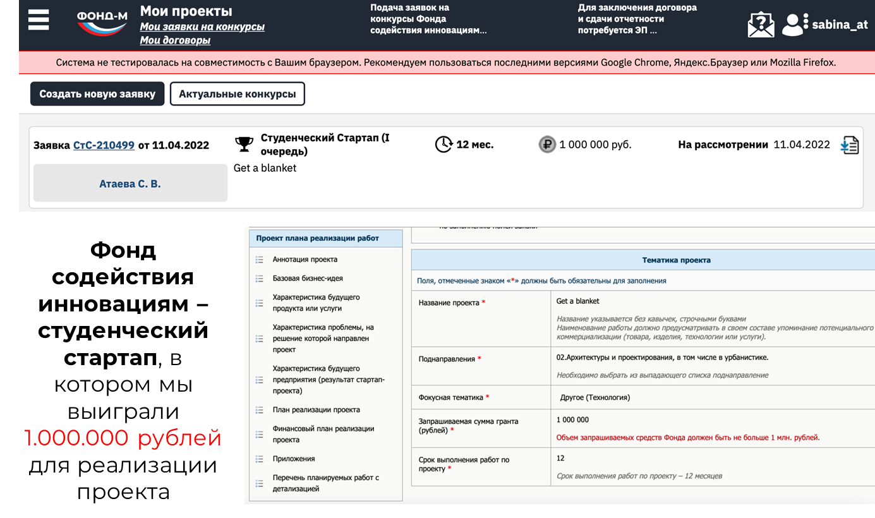
/ 30
Notes:
Средства, необходимые для разработки продукта, были получены от Фонда содействия инновациям в рамках конкурса “Студенческий Стартап”

Slide 29
Заключение
Факультет социально-экономических и компьютерных наук
Департамент информационных технологий в бизнесе
Разработка архитектуры и информационных подсистем системы краткосрочной аренды через вендинговые аппараты
/ 30
В ходе работы выполненной в рамках преддипломной практики были достигнуты следующие задачи:
Изучена предметная область, составлены портреты конкурирующих систем.
Проведен функционально-стоимостной анализ, определена экономическая целесообразность проекта.
Определены и зафиксированы требования к системе.
Проведено проектирование системы, включая
выбор основного архитектурного паттерна,
высокоуровневое определение архитектуры микросервисов,
макетирование интерфейса системы,
полное проектирование сервисов пользовательского интерфейса, аутентификации и управления автоматами,
сформирована схема базы данных.
Выполнены задачи направленные на формирование сплоченной команды разработки, такие как выбор методов и способов управления командой, включая выбор программных средств управления разработкой.
Разработаны и протестированы микросервсы «Пользовательский интерфейс», «Сервис аутентификации», «Сервис управления автоматами».
Выбран поставщик сервисов для развёртывания системы, проведена настройка виртуальной машины и сервиса Kubernetes на стороне поставщика.
Разработаны алгоритмы автоматической сборки, тестирования и развертывания системы.

Slide 30
РАЗРАБОТКА АРХИТЕКТУРЫ И ИНФОРМАЦИОННЫХ ПОДСИСТЕМ СИСТЕМЫ КРАТКОСРОЧНОЙ АРЕНДЫ ЧЕРЕЗ ВЕНДИНГОВЫЕ АППАРАТЫ
Факультет социально-экономических и компьютерных наук
Департамент информационных технологий в бизнесе
Пермь, 2024
Отчет по преддипломной практике Выполнил: Перминов Николай Александрович Научный руководитель: Плаксин Михаил Александрович

Slide 31
Программная инженерия
Разработка архитектуры и информационных подсистем системы краткосрочной аренды через вендинговые аппараты
Постановка задачи

Slide 32
Программная инженерия

Slide 38
Название столбца | Кооперация | Минимизация | Актуализация | Верификация | Буферизация
Показатели эффективности | 12 343 567 | 3 287 498 | 34 353 | 456 578 678 | 23 424
Еще показатели, но эффективности ли? | 345 353 | 28 764 | 67 868 | 909 837 459 | 900 077
И еще немного показателей | 67 868 | 1 293 090 | 23 324 213 | 12 334 | 34 567
ИТОГО | 63 836 746 | 35 216 735 | 75 984 375 | 3 984 759 835 | 34 785

Slide 39
Название столбца | Актуализация | Верификация | Буферизация
Показатели эффективности | 34 353 | 456 578 678 | 23 424
Еще показатели, но эффективности ли? | 67 868 | 909 837 459 | 900 077
И еще немного показателей | 23 324 213 | 12 334 | 34 567
ИТОГО | 75 984 375 | 3 984 759 835 | 34 785

Slide 40

Название подразделения в две или три строки (10pt)
Название презентации может быть набрано в две или три строки (10pt)
Название раздела может быть набрано в две или три строки (10pt)
40
Дополнительная цветовая гамма
Для оформления графиков, таблиц, диаграмм могут потребоваться дополнительные цвета и вы совершенно правы, задавая вопрос, какие цвета использовать и где их взять. Мы предлагаем использовать палитру цветов Вышки для этих целей.

Slide 41
Для оформления графиков, таблиц, диаграмм могут потребоваться дополнительные цвета и вы совершенно правы, задавая вопрос, какие цвета использовать и где их взять. Мы предлагаем использовать палитру цветов Вышки для этих целей.

Slide 42
Для оформления графиков, таблиц, диаграмм могут потребоваться дополнительные цвета и вы совершенно правы, задавая вопрос, какие цвета использовать и где их взять. Мы предлагаем использовать палитру цветов Вышки для этих целей.

Slide 43
Диаграммы и графики можно делать с использованием паттернов, которые доступны в Power Point, главное не переборщить с украшательством. Для заливки можно выбрать основной темно-синий цвет и дополнительный синий.

